Slide 1
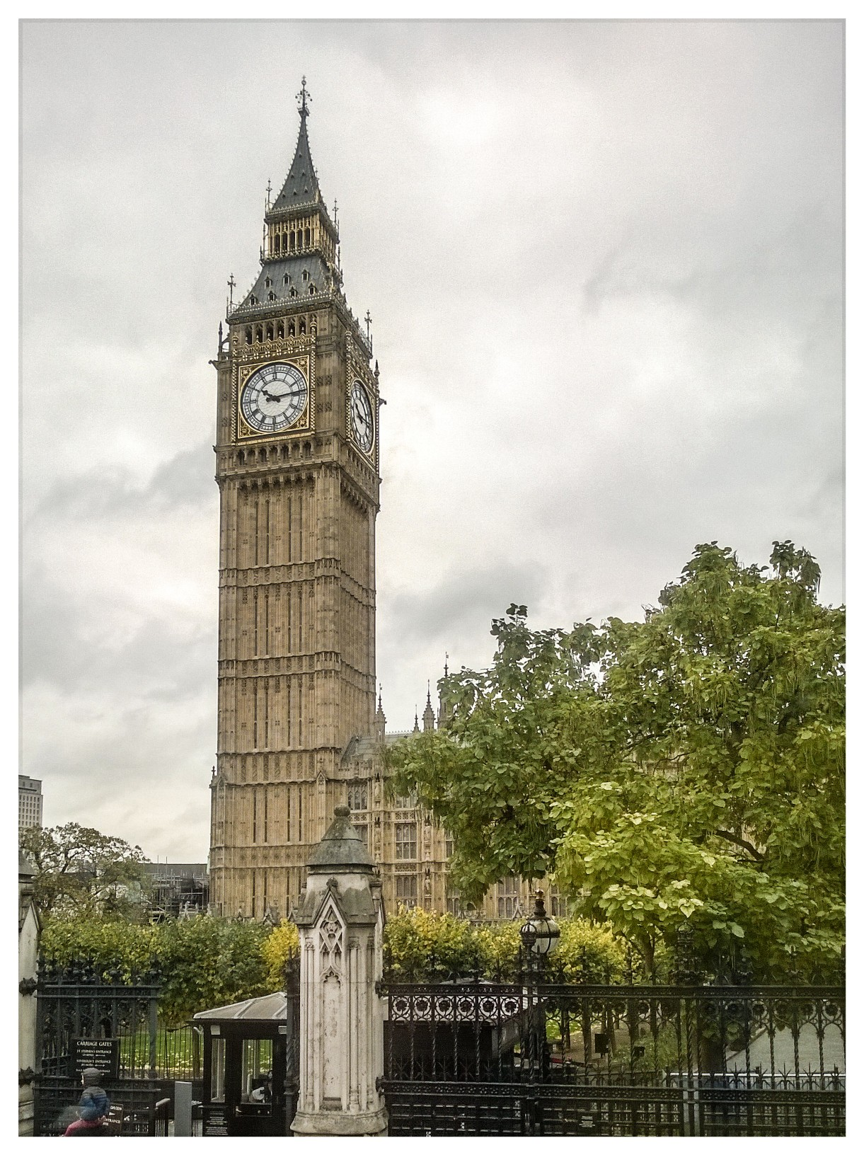
Välimerkit
Punctuation

Slide 2

Kuusi kohtaa pilkun käytöstä
1
Unohda kaikki mitä olet oppinut
pilkun käytöstä
äidinkielen tunnilla

Slide 3
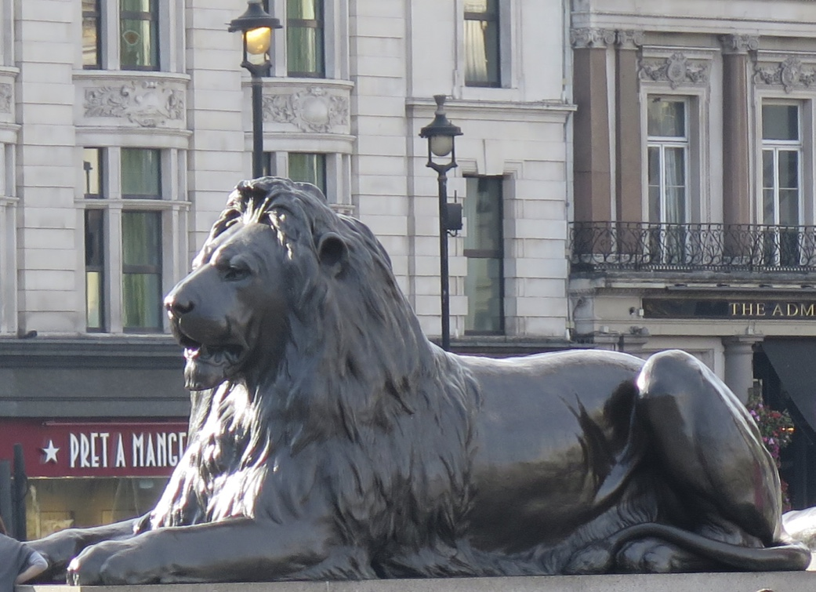
2 Jollet ole varma älä pilkuta!
Englannin kielessä käytetään ns. ajatuspilkkua,
joka osoittaa, että puheessa olisi pieni tauko.
Ehdottomia sääntöjä ei ole
When in doubt, leave it out!

Slide 4
3 Päälauseen jäljessä oleva sivulause
EI eroteta pilkulla
That- lause
  I heard that you had a party yesterday.
Epäsuora kysymys
  I wonder what time it is.
If - lause
  Do you know if Peter is coming too?
Kiinteä relatiivilause
  Jim is the only man that I will ever love.

Slide 5
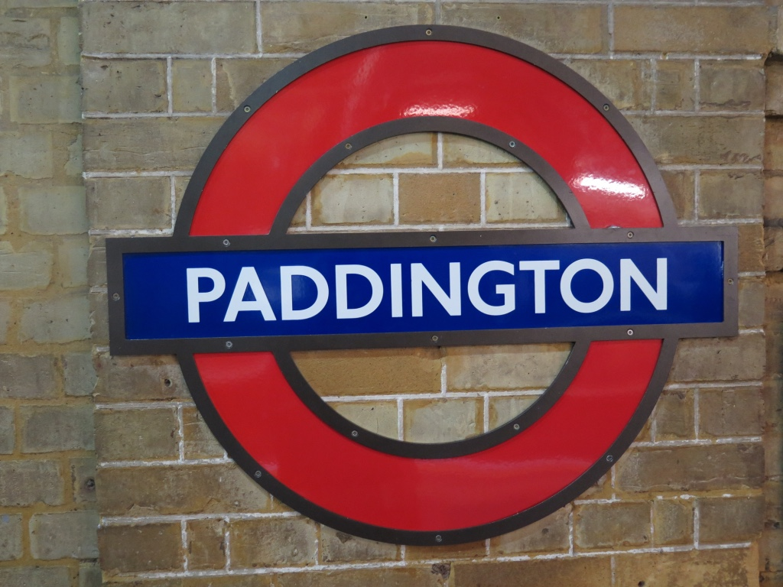
4 Sivulause ennen päälausetta
Erotetaan pilkulla
If you go there, I’ll come with you.

Slide 6
5 Irrallinen lisäys erotetaan pilkulla
Irrallinen relatiivilause
  My neighbour, whose name I always forget,
  went to Florida.
Lauseenvastike
  On arriving there, he found that his luggage had gone missing, so the holiday was not a success.
Lauseadverbiaali, esim. Besides, for example, however,
in fact, indeed, nevertheless, of course, on the other hand, therefore
  The hotel, however, was nice.

Slide 7
6 Pilkku erottaa
Rinnasteiset päälauseet ( but, and ja or)
Luettelon eri osat ( Amerikassa myös and-sanan edellä)
Kirjeen alku- ja lopputervehdykset (nykyään usein pois)
  Dear John,
  Yours sincerely,
Suora lainaus johtolauseesta, jolloin pilkku on yleisempi kuin kaksoispiste
  Mary said, ”I have lost my lamb.” /
  I have lost my lamb,” Mary said.

Slide 8
Thank you!

